Slide 1
PANDEMİ SÜRECİNDE OKUL FOBİSİ VE OKUL REDDİ

Slide 2
Giriş
Korona virüsün (Covid–19) dünyaya yayılarak pandemiye dönüşmesi sonrasında hemen hemen bütün ülkeler virüsün yayılmasını kısıtlamak için yüz yüze eğitime ara vererek tüm kademelerdeki okulları kapatma kararı aldılar. Türkiye’de, ilk vakanın görülmesinin ardından kısa sürede okulları kapattı.
Şüphesiz ki yaklaşık 5 aylık bir sürenin sonunda okula geri dönecek öğrencilerden bazılarının yaş gruplarına göre okul fobisi yaşaması veya okula gitmeyi reddetmesi kaçınılmaz olacaktır. Pandemi sonrası bu etkileri en aza indirmek için öğrencilerin psikolojik olarak desteklenmesi ve yönlendirilmesi gerekmektedir.
Peki okul fobisi ve okul reddi nedir???

Slide 3
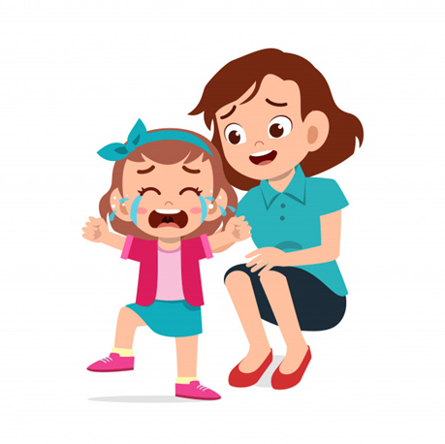
OKUL FOBİSİ
Okuldan korkmak
Okula gitmek istememek
Okula gitmekten kaygı duymak
Okulda kalmamak için çaba göstermek
Okulda kalmaktan korkmak

Slide 4
Okul Fobisi
Okula başladıktan bir süre sonra başlar.
Aynı gün başlar.
Ya da
Tetikleyici
Anneden ya da sevdiği birinden ayrı kalma korkusu(Ayrılma Kaygısı)
Tetikleyici
Okulda ya da okul dışında travmatik bir olay yaşadı mı?

Slide 5
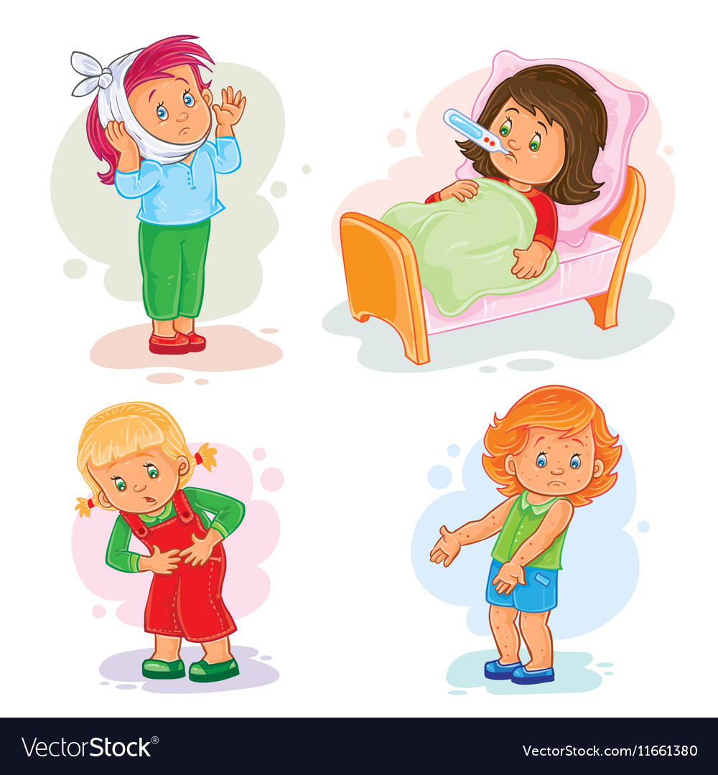
OKUL FOBİSİ OLAN ÇOCUKLARDA GÖRÜLEN GENEL DAVRANIŞ BİÇİMLERİ
Okula gitme isteksizliği ya da tümüyle okula gitmeyi reddetme
Okul hakkında belirsiz yakınmalar
Okulda kalmayı reddetme
Okul zamanı geldiğinde anksiyete ve panik durumları, öfke patlamaları
Evden ayrılamama
Okul yolundan geri dönme
Okuldayken ortaya çıkan anksiyete ile okulu terk ederek eve koşma
Okula gitmeyi istediğini ve buna hazır olduğunu söylese de okul zamanı gelince bunu başaramama
Karın ağrısı, baş ağrısı gibi temeli olmayan somatik belirtiler

Slide 6
Çocuk Neden Korkar???
Güvenli bağlanma gerçekleşmediği için kaygı yaşar. Çocuk anneden ayrıldığında yoğun bir endişe hisseder.
Kendisi ile ilgili kaygıları
Ailesi ile ilgili kaygıları
Okul ile ilgili kaygıları

Slide 7
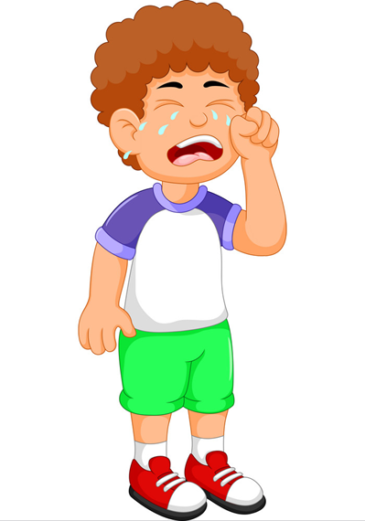
Kendisi ile ilgili kaygıları
Kaza
Hastalık
Ameliyat geçirme
Tedavi edilmeyen dikkat eksikliği, öğrenme bozukluğu
Kardeş kıskançlığı
Sosyal ortam fobisi
Yeni kurallara uymada yaşanan güçlükler
Duygularını ifade etmede yaşanan güçlükler
Okuldan, öğretmenden büyük çocuklardan korkma
Başaramama korkusu
Kıyaslanma korkusu

Slide 8
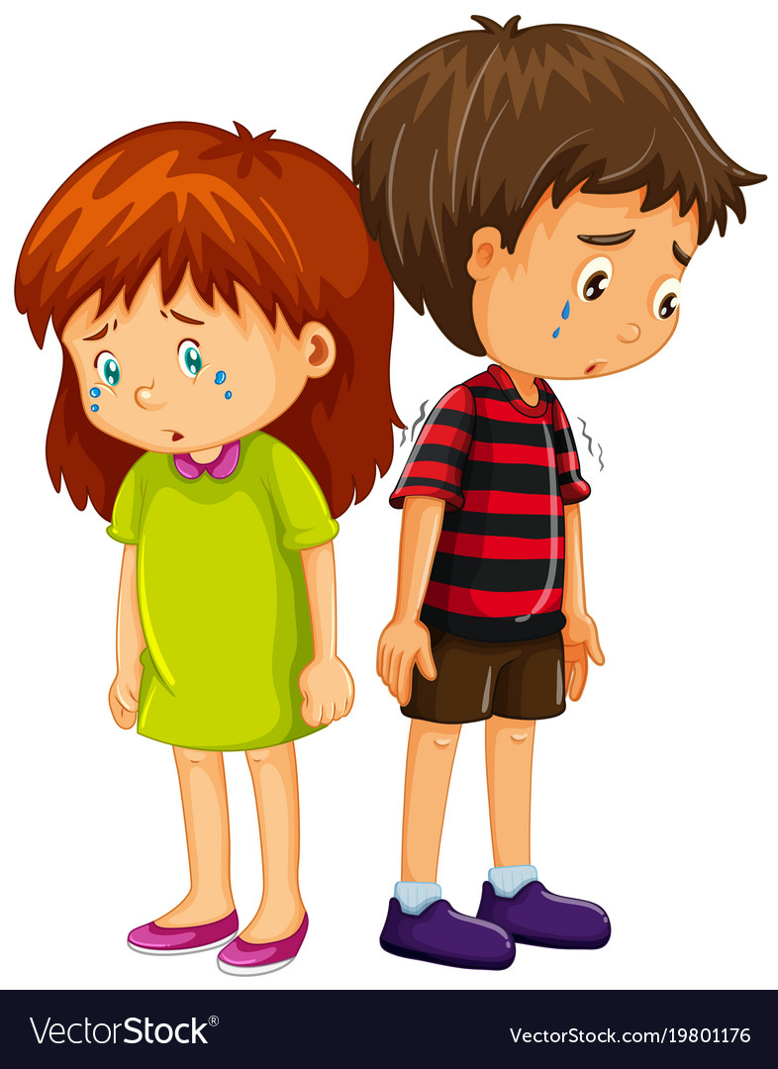
Ailesi ile ilgili kaygıları
Aile üyelerinden birini hastalığı ya da kaybı
Ebeveyn çatışması
Ebeveynler tarafından çocuğa şiddet uygulanması
Kardeş doğumu
Yeni bir eve taşınma
Boşanma
Aile bireylerinden ayrılık
Çocuklara olan aşırı düşkünlük
Anne babaların aşırı evhamlı halleri

Slide 9
Okul ile ilgili kaygıları
Okul ya da sınıf değişikliği
Okuldaki diğer çocuklarla yaşanan güçlükler
Öğretmen ya da idarecilerin cezalandırıcı tutumu
Ev ödevlerinin fazla olması
Çocuğun kapasitesini aşan eğitse ve sosyal faaliyetler
Okul ya da sınıf değişiklikleri
İlkokuldan ortaokula yada ortaokuldan liseye geçişler

Slide 10
Ayrılma Kaygısı Kimlerde Oluşur?
Genellikle kaygıya yatkın ve genetik yatkınlığa sahip çocuklarda
Aşırı kaygılı ebeveynlerin(özellikle anne) çocuklarında

Slide 11
Ayrılma Kaygısı Nasıl Oluşur?
Çocuk ile anne arasında anne karnından itibaren bir bağlanma gerçekleşir. Çocuğun sosyal gelişimi böyle başlar ve ileriki yaşantısında da çevresindeki bireylerle kuracağı ilişkilerin temelinde de bu bağlanma biçimi yatar.
1 yaş civarında çocuk yavaş yavaş anneden ayrılmaya başlar.
3-4 yaşından itibaren kademeli olarak ve çocuktan çocuğa değişiklik göstererek anneden ayrı yerlerde de tek başına kalabilir.

Slide 12
Ayrılma Kaygısı Nasıl Oluşur?
Yaşamın birinci yılında bebek ile anne arasındaki bağlanmanın gerçekleşmemesi ya da bu bağlanmanın güvenli olmaması sonucunda, çocukta ileriki yaşlarda
Sosyal uyumsuzluk,
Özgüven eksikliği,
Stresle başa çıkmada zorlanma gibi sorunlar ortaya çıkabilir.

Slide 13
Çocuğun anne ve babasından uzun süre ayrı kalması,
Kardeş doğumu,
Ailede vefat ya da hastalık olaylarının yaşanması,
Okulda ya da ev dışı bir ortamda yaşanan olumsuzluklar da kaygı oluşumunda etkili olabilmektedir.

Slide 14
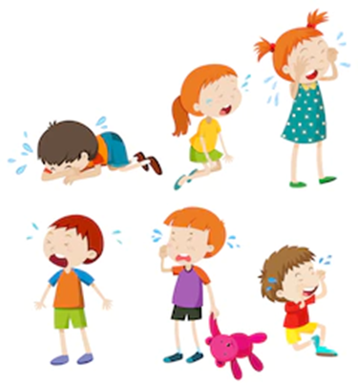
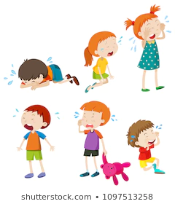
Ayrılma kaygısı her yaş çocuğunda görülebilir. Ancak 5-8 yaş aralığı bu durumun en sık gözlemlendiği dönemlerdir.
Bir çocuğun ayrılık kaygısı yaşadığının söylenebilmesi için belirtilerin en az dört haftadır üst üste görülüyor olması gerekir.
1 | 2 | 3 | 4

Slide 15
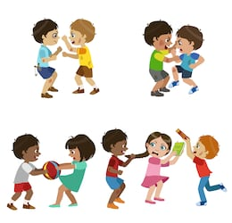
OKUL REDDİ
Ayrılma kaygısına bağlı olsun ya da olmasın çocuğun okula gitmeyi reddettiği bir durumdur. Ergenlerde daha çok rastlanır. Çeşitli nedenleri olabilir.
Okula geldiğinde evdeki hoşlandığı bir etkinliği yapamayacak olmak (sınırsız teknoloji kullanımı),
Akademik başarı kaygısı,
Akran zorbalığı
Dikkat Eksikliği ve Hiperaktivite (DEHB)
Karşı gelme bozukluğu
Davranım Bozukluğu
Depresyon
Sosyal Fobi
Travma

Slide 16
PANDEMİ SONRASI OKULA UYUM
Pandemi sonrasında çocukların ve gençlerin okula gitmek konusunda motivasyonları düşebilir.
Psikososyal etkiler,
Sağlık problemleri,
Ekonomik problemler,
Akademik kaygılar vb. çocukların üzerinde olumsuz etkileri olabilecek durumlardandır.

Slide 17
Pandemi Sonrası Okul Fobisi ve Okul Reddi
Ayrılma kaygısı olan çocuklarda Pandemi süreci ve COVİD-19 ile ilgili ortak kaygılar, uzun süre okula gidememe okul fobisini tetikler.
Her çocukta farklı tepkiler , farklı kaygı bozuklukları ya da takıntılar ortaya (sürekli el yıkama, banyo yapma, okulda tuvaletlere girememe vb…) çıkabilir.

Slide 18
YETİŞKİNLERE ÖNERİLER

Slide 19
Pandemi sonrası okulun açılması ile birlikte öğrencilerde süreç ile ilgili kendi aralarında konuşacaklardır. Bu nedenle okulun ilk günlerinde çocuklar öğretmen ve aileler tarafından doğru bilgilendirilmelidir.
İlk olarak çocuğun soru sorabileceği bir ortam sağlanmalıdır. Sorular dürüstçe ve çocuğun anlayabileceği bir şekilde cevaplanmalıdır. Çocuk aynı soruları tekrar tekrar sorabilir.

Slide 20
Çocukların nadiren hasta oldukları ve hasta olurlarsa da çok hafif geçirdikleri, ancak yine de hijyene dikkat edilmesinin önemli olduğu belirtilmelidir.
Evde veya okulda güvenli olacakları söylenebilir, ancak etraflarındaki kimsede hastalık olmayacağı gibi gerçekçi olmayan sözler verilmemelidir.

Slide 21
Konu ile ilgili yorumlara ve tepkilere dikkat edilmeli, televizyon veya sosyal medyadaki abartılı veya korkutucu haber ve yorumlara maruz kalmaktan korunmalıdır. Sosyal medyada duydukları her şeyin doğru olmadığı söylenmelidir.
Pandemi döneminde hareket ve yüz yüze iletişimin kısıtlılığı, online dersler, can sıkıntısı ve kaygıyı azaltmak için teknolojik araçlardan yararlanma, teknolojinin kullanımını artmıştır. Bu dönemde teknolojiye bağımlılığı artan çocuk ve gençlerde okul reddi görülebilir. Bu nedenle pandemi sonrası süreçte çocukların ve gençlerin okulda ve okul dışında güvenli bir ortamda sosyal ve sportif aktivitelere yönlendirmesinin yapılması; okula gitmediği günlerde teknolojik aletlerden mümkün olduğunca uzak tutulması önemlidir.

Slide 22
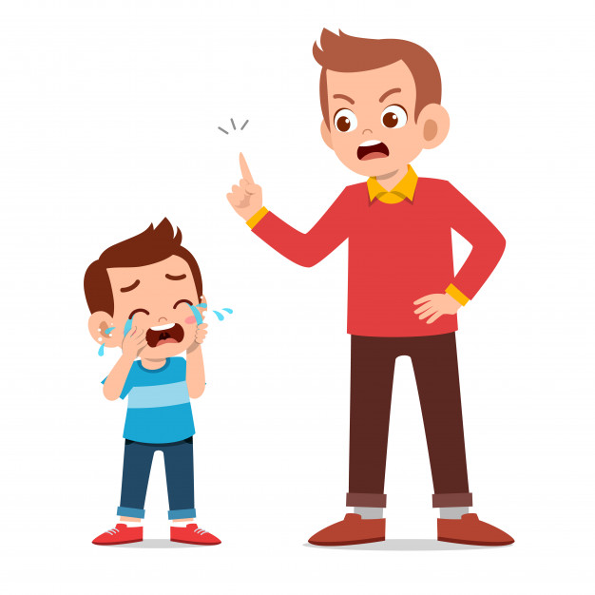
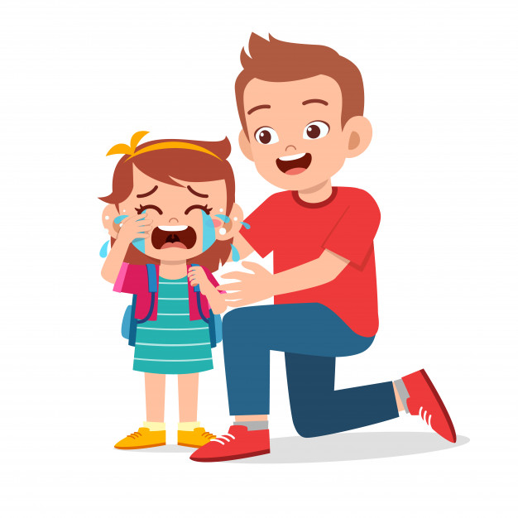
Çocuk okula gitmediğinden veya gitmek istemediğinden dolayı çevresindekiler tarafından yargılanmamalıdır. Bu durumun geçici olduğu, başka çocuklarda da bu durumun olabildiği, aslında bu durumun kolaylıkla üstesinden gelinebildiği anlatılmalıdır.
Çocuğun okula gitmek istememesi konusundaki duygularını anlatmasının sağlanması, hem sıkıntısının paylaşılması hem de anlaşıldığının hissettirilmesi bakımından onun rahatlamasını sağlayacaktır.

Slide 23
Çocuğun durumu hakkında öğretmenlerin bilgilendirilmesi ve öğretmenlerin görüşlerinin ve gözlemlerinin öğrenilmesi çocuğun yaşadığı sorunun kaynağı hakkında doğru tespitin yapılmasında önemli rol oynamaktadır.
Çocuğun kaygısını azaltabilecek yöntemlerin neler olduğunun belirlenmesi ve okulda bunun için destek olunması onun endişesini kontrol almasına yardımcı olacaktır.
Bu süreçte rehberlik öğretmeni çocuğa gerekli psikososyal desteğin sağlanması için okulu koordine etmelidir.
Okul açıldıktan sonra özellikle ilk haftalarda, çocuğun gözlemlenmesi ve gerekirse rehberlik öğretmeni ve bir uzmandan profesyonel destek alması sağlanmalıdır.

